Slide 1
﻿Задача поиска кратчайших путей между всеми вершинами взвешенного ориентированного графа алгоритмом Флойда-Уоршелла
Презентацию подготовили:
Петренко Владимир
Голов Руслан

Slide 2
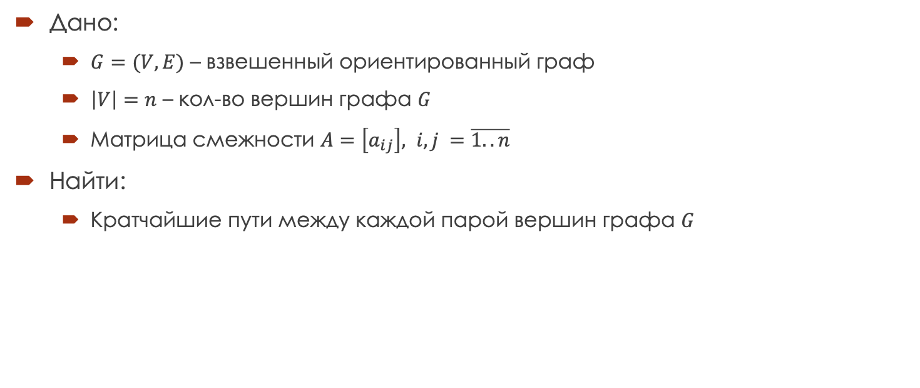
﻿Постановка задачи
Дано:
$G=(V, E)$ – взвешенный ориентированный граф
$\left|V\right|=n$ – кол-во вершин графа $G$
Матрица смежности $A=\left[a_{ij}\right], i,j =\overline{1..n}$
Найти:
﻿Кратчайшие пути между каждой парой вершин графа $G$

Slide 3

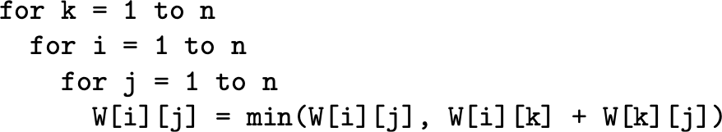

Алгоритм Флойда-Уоршелла
Рекуррентная формула:
Алгоритм:
Путь $W=A$
Применить к $W$ преобразование:

Slide 4
Распараллеливание
Каждый шаг зависит от результата предыдущего:
Следует попытаться распараллелить внутри каждого шага

Slide 5


Распараллеливание
Преобразование над $W$:
Операция над ячейкой:
Допустимо обрабатывать каждую ячейку в отдельном потоке.

Slide 6




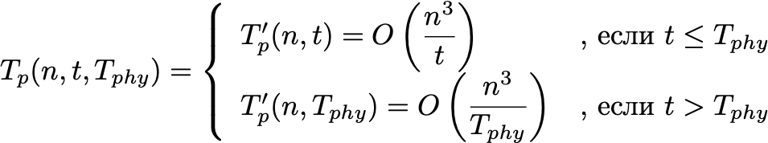

Оценка сложности
Последовательный вариант:
Параллельный вариант:
Идеальный параллельный вариант:
Практический параллельный вариант:

Slide 7
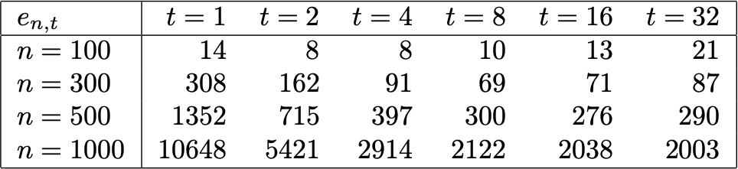
Эксперимент
Процессор:
Intel Core i7
Результаты эксперимента:

